Slide 1
HTML5与CSS3前端开发
第十章 画布（一）

Slide 2

主要内容
01
创建canvas
02
绘制直线、多边形
03
绘制弧和圆
04
绘制矩形
05
透明度

Slide 3
01
创建canvas

Slide 4
Canvas简介
HTML5 canvas 元素用于绘制图形。canvas 元素只是一块无色透明的图形容器区域，需要利用 JavaScript 脚本来完成绘画。
画布是一个空白矩形区域，可以控制其每一像素。
可以通过多种方法使用 canvas 绘制路径、矩形、圆形、字符以及添加图像。

Slide 5

创建Canvas元素
<canvas id="canvas1" width="200" height="100">
您的浏览器不支持 canvas 元素，请更换或更新浏览器
</canvas>
canvas默认大小是300*150
建议直接设置width和height属性，同时改变canvas元素的大小和元素绘图表面的大小。设置canvas的宽、高时，不推荐使用 px 后缀 。
demo10-1.html

Slide 6
getContext()方法
使用<canvas>元素，首先需要调用getContext( )方法。
getContext( ) 返回一个对象，提供了用于在画布上绘图的方法和属性。context 被称为绘图环境对象，包含绘图的上下文环境。
var elem=document.getElementById(‘canvas1’);
var context=elem.getContext(‘2d’);
注意：该方法可以接受两个值：2d和3d，分别表示二维和三维
demo10-2.html

Slide 7
在Canvas中绘制图形的步骤
1. 在页面添加 canvas 元素，定义 id 属性以便后续调用。
2. 使用id寻找 canvas 元素。
3. 通过 canvas 元素的 getContext 方法来获取其上下文，创建Context 对象，以获取允许进行绘制的 2D 环境。
4. 使用 JavaScript 进行绘制。
<canvas id="myCanvas" width="500" height="500"></canvas>
var c = document.getElementById("myCanvas");
var context = c.getContext("2d");

Slide 8
02
绘制直线、多边形

Slide 9
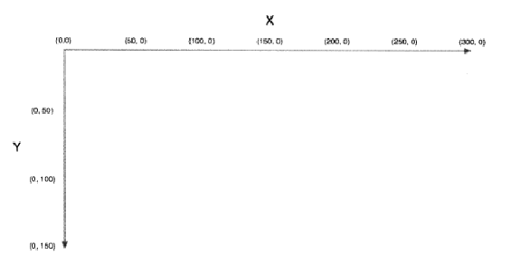
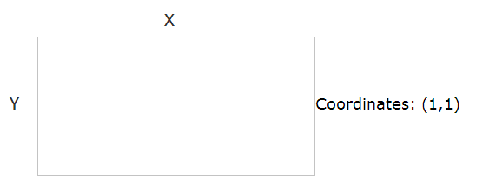
Canvas坐标及方法
canvas 是一个二维网格。
canvas 坐标原点 (0,0) 位于 canvas 的左上角。x 轴水平向右延伸，y轴垂直向下延伸。

Slide 10
路径和描绘
moveTo(x,y)
用于创建新的子路径，并规定其起始点为（x,y）。
lineTo(x,y)
为当前子路径添加一条直线。这条直线从当前点开始，到 (x, y) 结束。当方法返回时，当前点是 (x,y) 。
stroke( )
实际地绘制出通过 moveTo() 和 lineTo() 方法定义的路径。默认颜色是黑色。

Slide 11
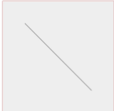
线条绘制
context. moveTo(100,100)
context. lineTo(300,300)
context. stroke()
canvas 是基于路径的绘图
路径设置
绘制
demo10-3.html
1. moveTo(x,y) 只是设置起点并不画线。
2. 如果没有用moveTo() 规定子路径的起点，则 lineTo(x,y)等同于moveTo(x,y)。
3. 连完一条线后起点改变，改变为 lineTo(x,y) 中的坐标。

Slide 12
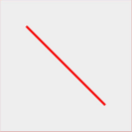
线条样式设置
lineWidth 属性
设置当前线条的宽度，默认单位为像素
context.lineWidth = 5;
strokeStyle 属性
设置用于绘制描边的颜色
context.strokeStyle = "red";
demo10-3.html

Slide 13
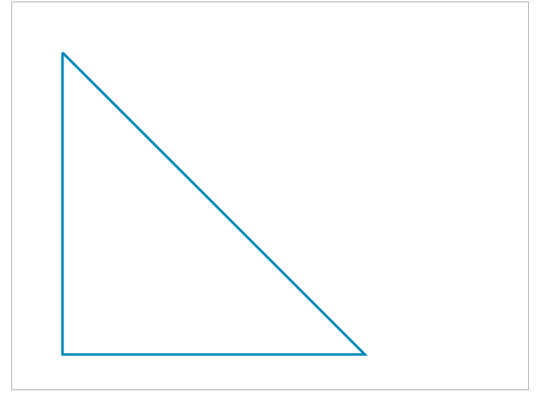
练习
绘制如下三角形
demo10-4.html

Slide 14
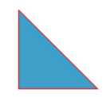
填充
fill( ) 方法
填充当前绘图（路径）。默认颜色是黑色。
如果路径未关闭，那么 fill() 方法会自动从路径结束点到开始点之间添加一条线，以关闭该路径，然后填充该路径。
fillStyle 属性
设置用于填充绘画的颜色。
context.fillStyle="red";
demo10-5.html

Slide 15


填充
建议先填充再描边
demo10-6.html

Slide 16
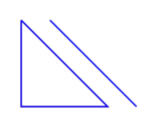
深入canvas基于路径绘图
context.moveTo(100,100);
context.lineTo(100,400);
context.lineTo(400,400);
context.lineTo(100,100);
context.lineWidth=5;
context.strokeStyle ="red";
context.stroke();
context.moveTo(200,100);
context.lineTo(800,700);
context.strokeStyle = "blue"
context.stroke();
demo10-7.html

Slide 17
路径封闭
beginPath( )
开始一条新的路径（路径开始点）
closePath( )
创建从当前点到开始点的路径（路径结束点）。
关闭一条打开的子路径。
canvas 之中只能有一条路径存在，称之为“当前路径” (current path) 。

Slide 18
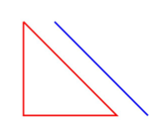
深入canvas基于路径绘图
context.moveTo(100,100);
context.lineTo(100,400);
context.lineTo(400,400);
context.lineTo(100,100);
context.lineWidth=5;
context.strokeStyle ="red";
context.stroke();
context.beginPath();
context.moveTo(200,100);
context.lineTo(500,400);
context.strokeStyle = "blue"
context.stroke();
context.closePath();
第一条路径可省略
demo10-8.html

Slide 19
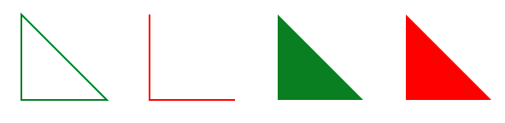
深入canvas基于路径绘图
ct.strokeStyle = 'green';
ct.beginPath();
ct.moveTo(50, 50);
ct.lineTo(50, 150);
ct.lineTo(150, 150);
ct.closePath();
ct.stroke();
ct.strokeStyle = 'red';
ct.beginPath();
ct.moveTo(50, 50);
ct.lineTo(50, 150);
ct.lineTo(150, 150);
ct.stroke();
ct.closePath();
ct.fillStyle = 'green';
ct.beginPath();
ct.moveTo(50, 50);
ct.lineTo(50, 150);
ct.lineTo(150, 150);
ct.fill();
ct.closePath();
ct.fillStyle = 'red';
ct.beginPath();
ct.moveTo(50, 50);
ct.lineTo(50, 150);
ct.lineTo(150, 150);
ct.closePath();
ct.fill();

Slide 20
小结
content.moveTo(x,y) | 把路径移动到画布中的指定点
content.lineTo(x,y) | 为当前子路径添加一条直线。这条直线从当前点开始，到 (x, y) 结束。
content.beginPath( ) | 开始一条新的路径
content.closePath( ) | 创建从当前点到开始点的路径
content.lineWidth | 设置当前线条的宽度
content.strokeStyle | 设置用于绘制描边的颜色
content.fillStyle | 设置用于填充绘画的颜色
content.stroke( ) | 绘制路径
content.fill( ) | 填充当前绘图

Slide 21

练习
七巧板
demo10-9.html

Slide 22
03
绘制弧和圆

Slide 23
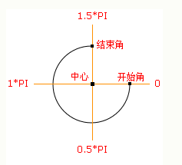
弧/曲线
arc() 方法创建弧/曲线（用于创建圆或部分圆）
context.arc(x, y, r, sAngle, eAngle, anticlockwise)
参数 | 描述
x | 圆的中心的 x 坐标。
y | 圆的中心的 y 坐标。
r | 圆的半径。
sAngle | 起始角，以弧度计
eAngle | 结束角，以弧度计。
anticlockwise | 可选，是否按照逆时针方向绘图。 false = 顺时针 true = 逆时针

Slide 24

绘制弧线
var c1 = document.getElementById("canvas1");
var context1 = c1.getContext("2d");
context1.lineWidth=5;
context1.strokeStyle = “#005588”;
context1.arc(300,300,200,0,1.5*Math.PI);
context1.stroke();
demo10-10.html

Slide 25

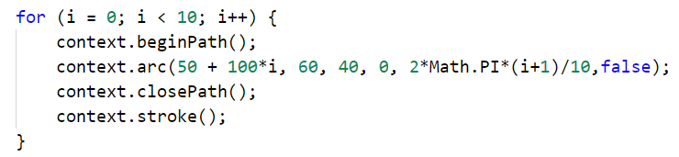
绘制多段弧线
demo10-11.html

Slide 26
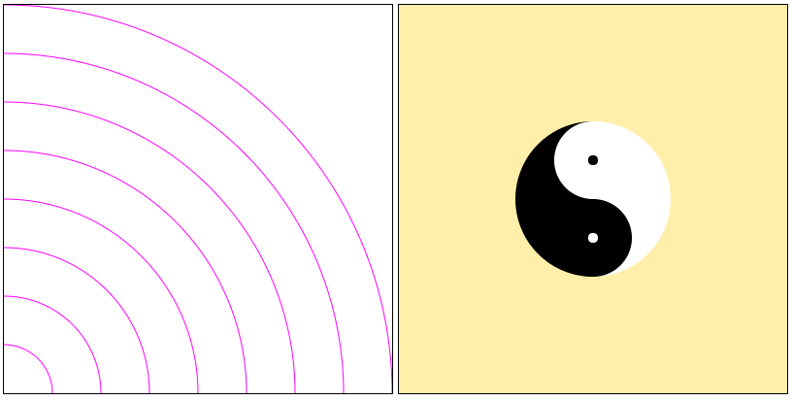
练习
同心圆、八卦
demo10-12.html

Slide 27
04
绘制矩形

Slide 28
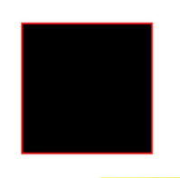
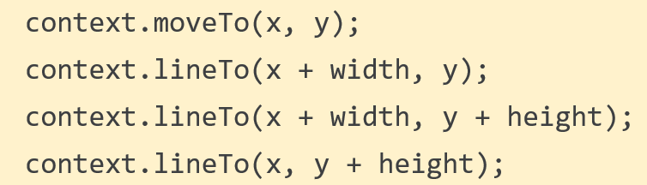
绘制矩形
context.rect(x, y, width, height)
x，y 指定矩形左上角的位置
width，height 指定矩形的尺寸
与 fill( ) 和 stroke( ) 搭配使用
demo10-13.html

Slide 29
绘制矩形
矩形相关方法
rect(x，y，width，height); 创建矩形
fillRect(x，y，width，height) ; 绘制 "已填色" 的矩形（实心）
strokeRect(x，y，width，height); 绘制不填色的矩形（空心）
clearRect(x，y，width，height); 清空给定矩形内的指定像素
demo10-14.html

Slide 30
05
透明度

Slide 31
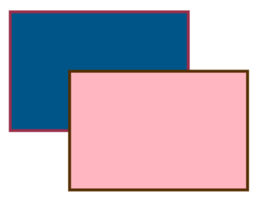
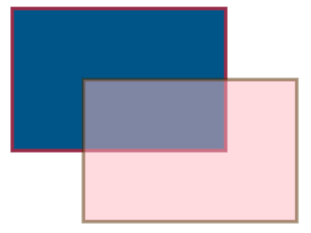
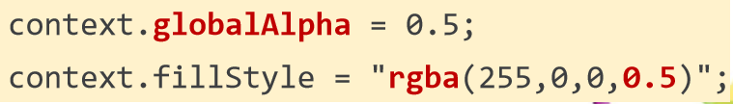
透明度
globalAlpha 属性
设置或返回绘图的当前透明值。
demo10-15.html

Slide 32
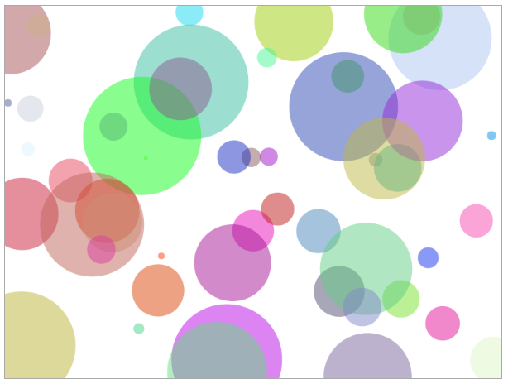
练习
在画布上绘制50个任意大小、任意位置、透明度为0.5的任意颜色的圆形。
demo10-16.html

Slide 33
THANKYOU

